Slide 1
임베디드 시스템
2016039069 황운지

Slide 2
목차
첫번째 기능구현 코드
첫번째 기능구현 코드의 makefile과 성능테스트 결과
성능향상 생각
두번째 성능향상 코드
두번째 성능향상 코드 makefile과 성능테스트 결과

Slide 3
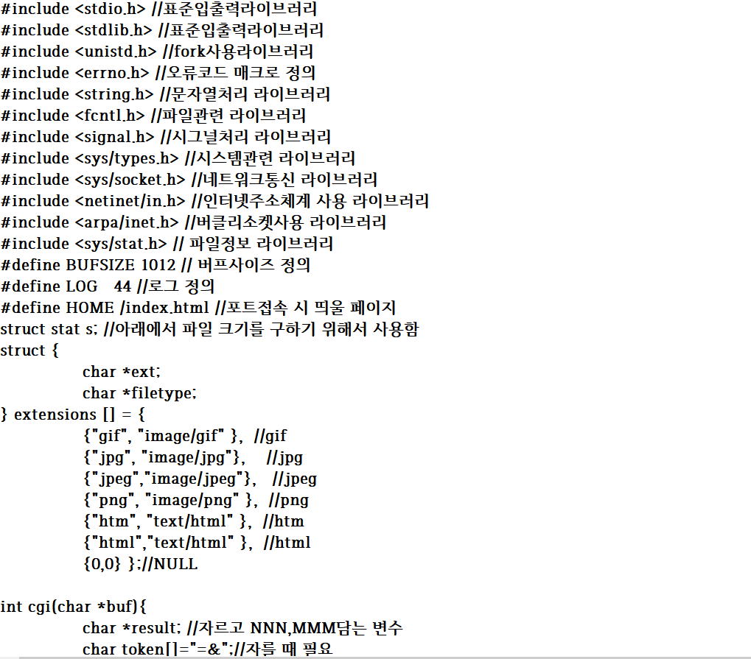
첫번째 기능구현 코드

Slide 4
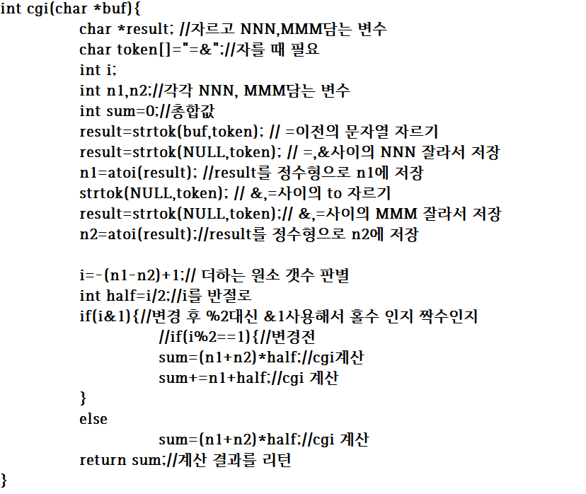
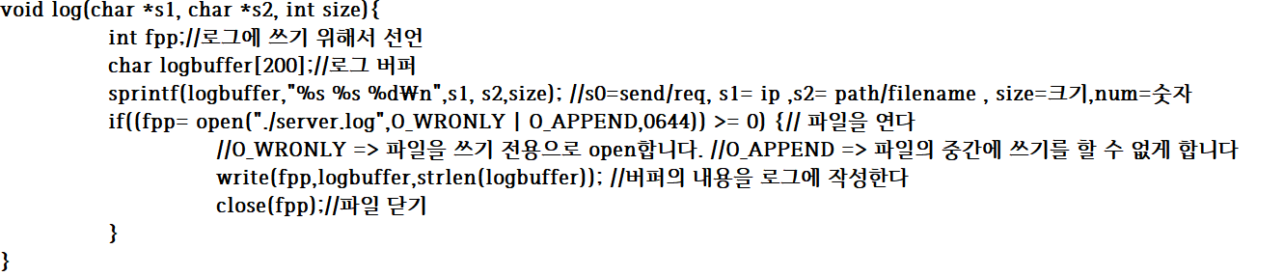
첫번째 기능구현 코드

Slide 5
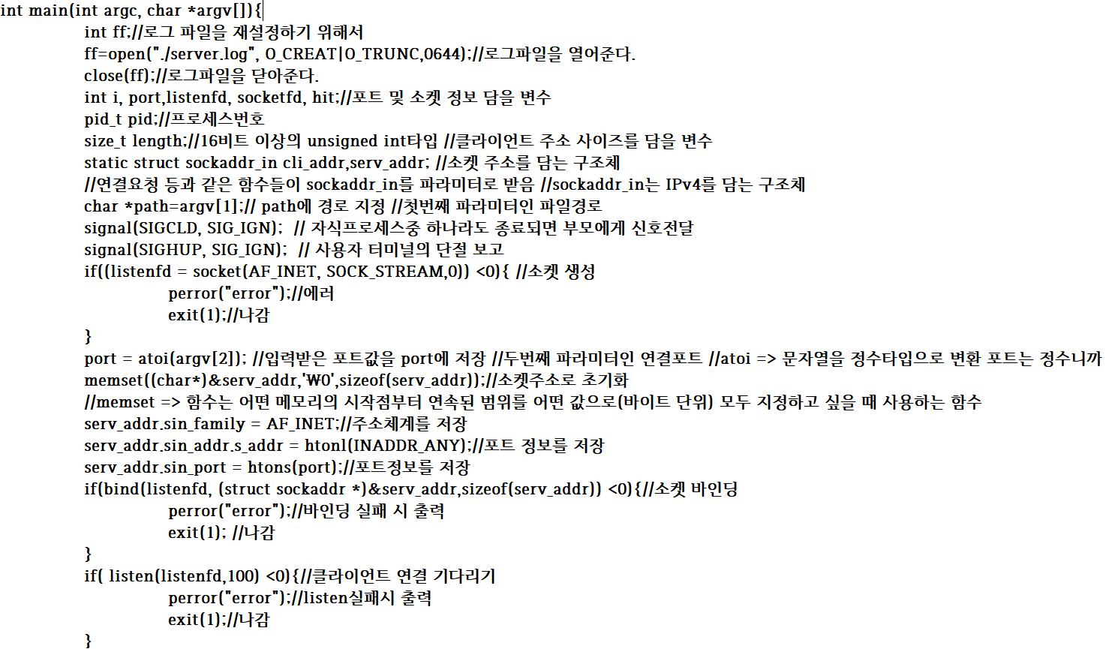
첫번째 기능구현 코드

Slide 6
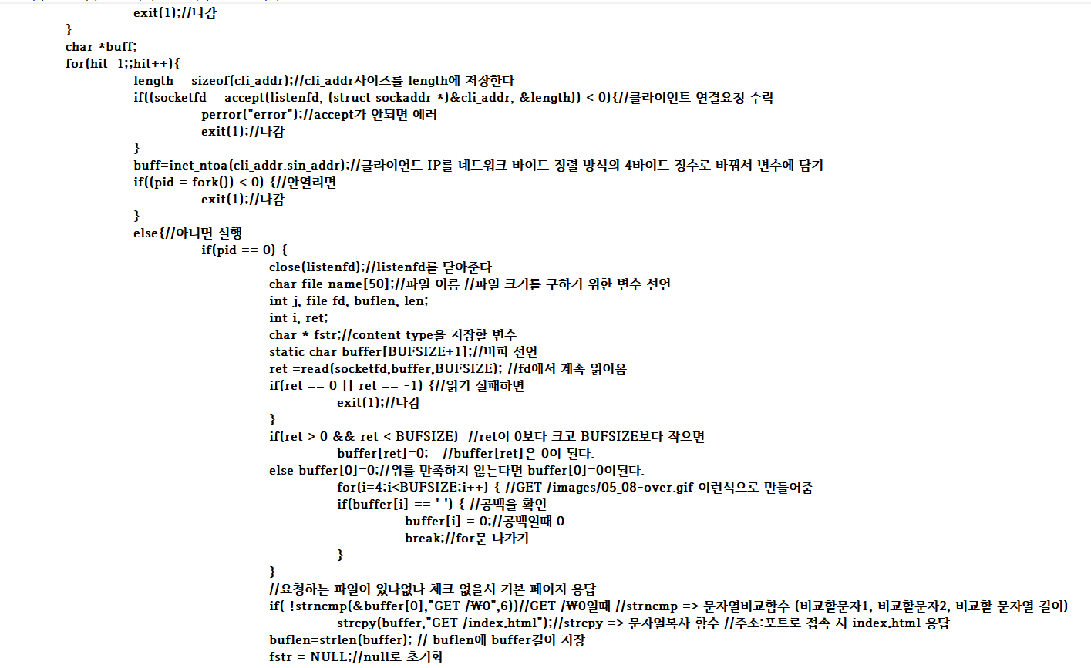
첫번째 기능구현 코드

Slide 7
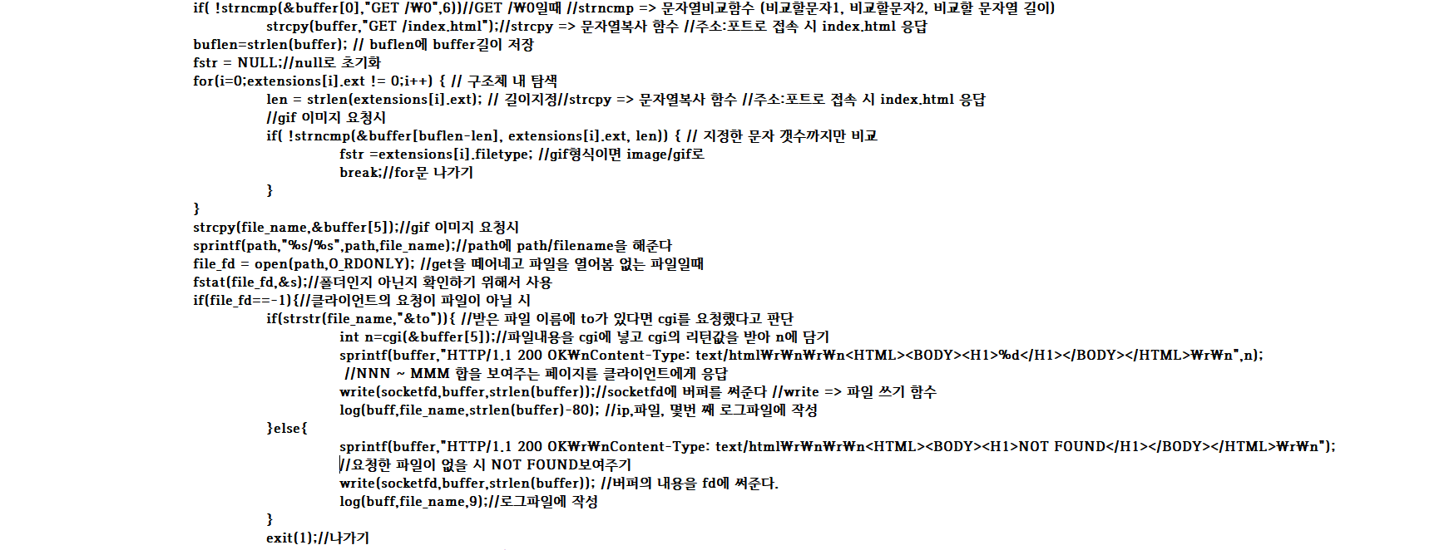
첫번째 기능구현 코드

Slide 8
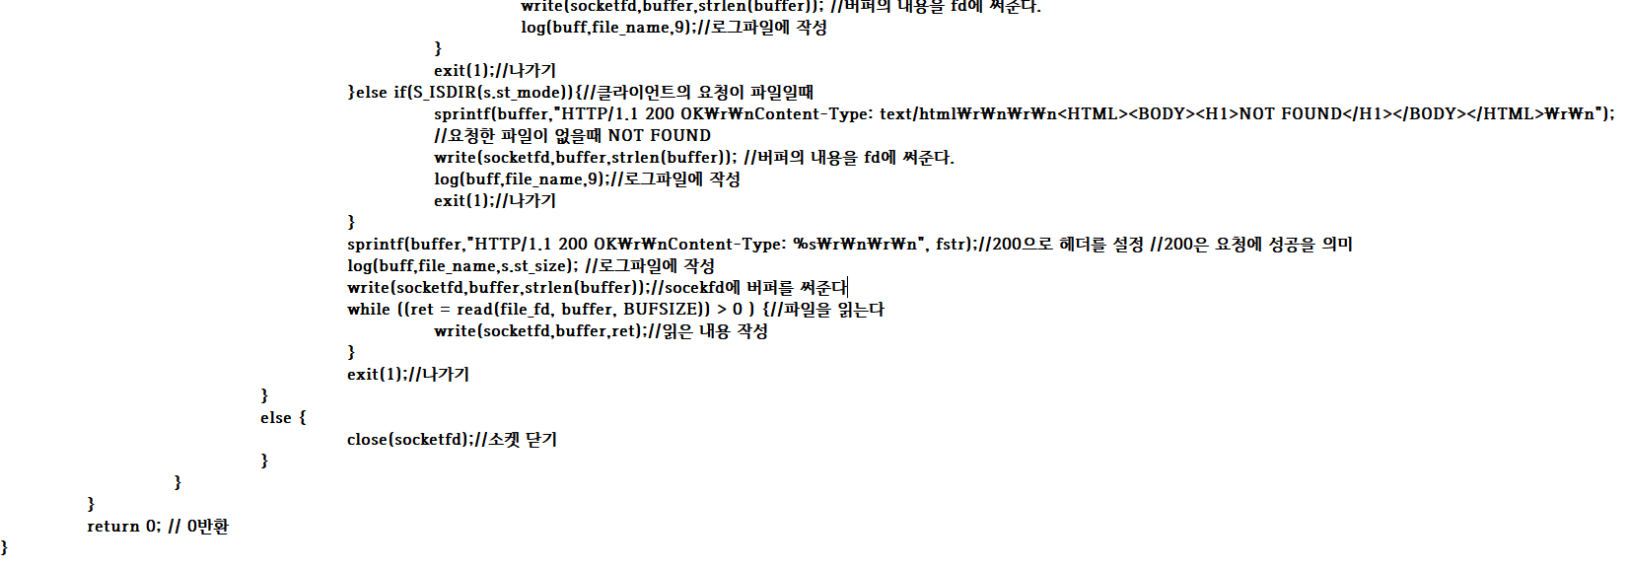
첫번째 기능구현 코드

Slide 9
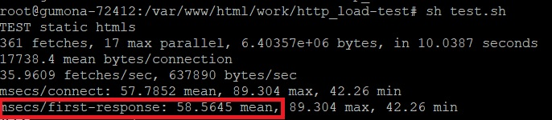
첫번째 기능구현 코드의 makefile과 성능테스트 - makefile server: test.c gcc test.c -o server - 성능테스트

Slide 10
성능 향상을 위해 생각한 점
1)
http 통신: Client의 요청(Request)이 있을 때만 서버가 응답(Response)하여 해당 정보를 전송하고 곧바로 연결을 종료하는 방식
Client가 Server로 요청을 하고 이에 대한 응답을 받은 후에는 바로 연결이 종료됨.
그렇기 때문에 요청을 보낼 때, 응답을 기다리는 시간과 연결하는 시간이 듬.
http1.1로 tcp연결을 유지하도록 해 한번 연결하고 그 연결을 유지하여 연결하는 시간을 단축함.
2) 성능 향상을 위해 첫번째 코드를 쓰레드로 변환함(첫번째 코드는 코드에서 알 수 있듯이 사용하지 않음)
Client가 Server로 요청을 하면 그 요청이 끝날 때 까지 다른 일을 못하는 데
쓰레드로 병렬적으로 여러 작업을 수행할 수 있도록 하여 시간을 단축함

Slide 11
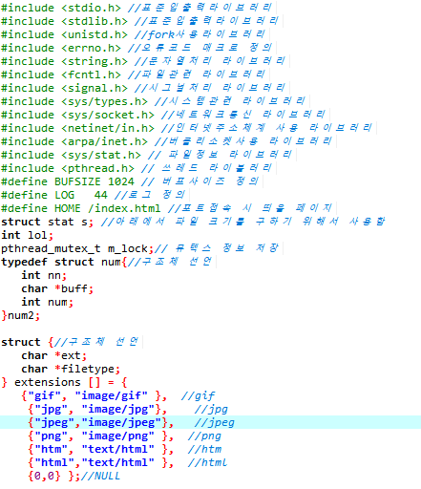
두번째 기능구현 코드

Slide 12
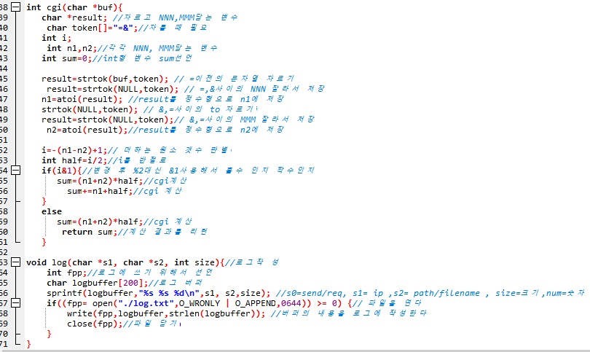
두 번 째 기 능 구 현 코 드

Slide 13
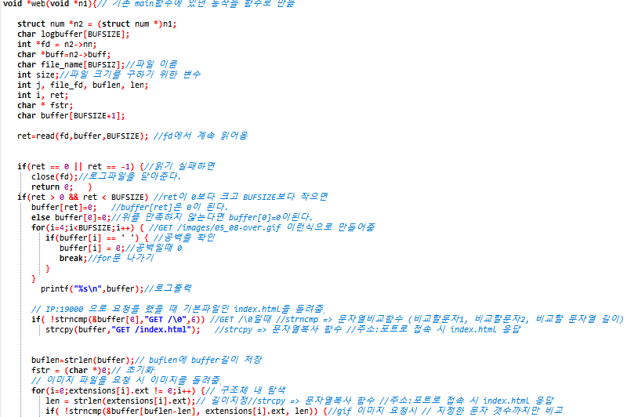
두 번 째 기 능 구 현 코 드 (w e b)

Slide 14
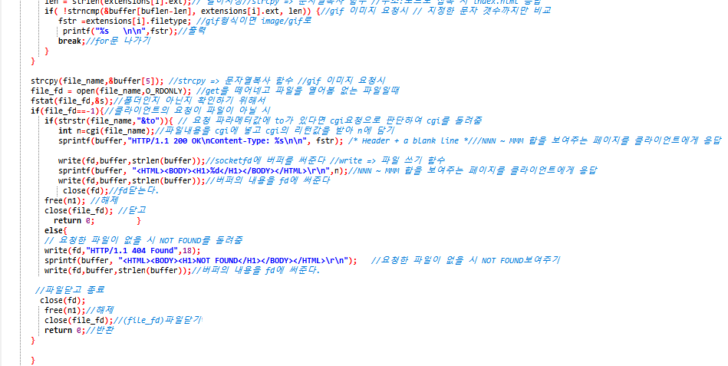
두 번 째 기 능 구 현 코 드 (w e b)

Slide 15
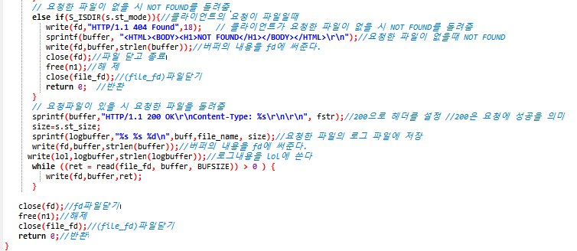
두 번 째 기 능 구 현 코 드 (w e b)

Slide 16
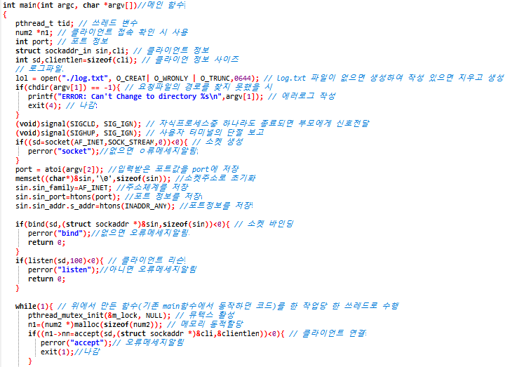
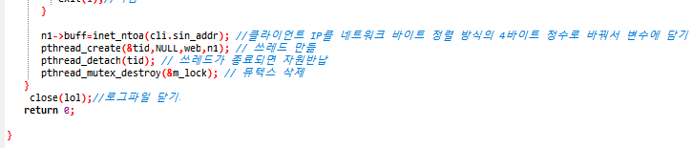
두 번 째 기 능 구 현 코 드

Slide 17
두번째 기능구현 코드의 makefile과 성능테스트 - makefile server: test.c gcc test.c -o server -lpthread - 성능테스트 결과
성능이 향상되었음을 알 수 있음

Slide 18



결과 화면 예시
home
shop

Slide 19

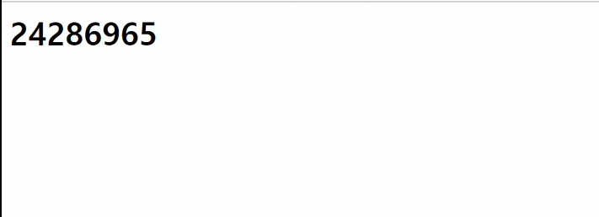
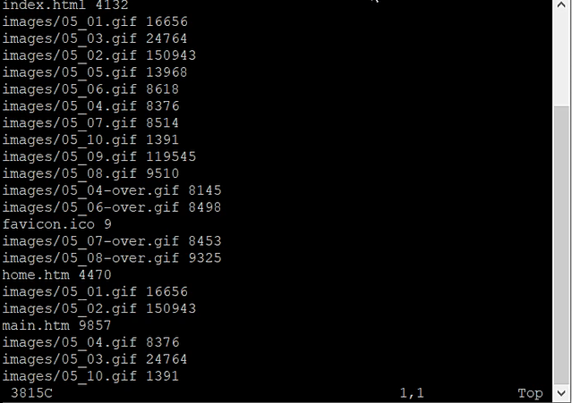
결과 화면 예시
19000/images/05_05.gif
19000/total.cgi?from=1&to=6969
vi log.txt 출력

